Slide 1


NE ME QUITE PAS
(Não me Deixes)
É muito fácil querer que todo mundo nos transmita os melhores sentimentos, achar que o relacionamento interpessoal pode mudar sem você fazer nada
Sequência
Automática
Música de fundo
Sleepy Shores

Slide 2
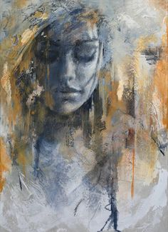



O autor da canção que vem a seguir, (Jacques Brel - Ne Me Quitte Pas - Não Me Deixes), conquistou o seu público nos palcos, já que era elegante e sedutor, e fazia as mulheres suspirarem com este idioma tão charmoso que é o francês.
Durante seu tempo como um artista em clubes, conheceu uma mulher inteligente e sensual. Caíram de amores e não hesitaram em iniciar um romance.
No entanto, ao mesmo tempo, esse sentimento se traduziu em ódio, por várias razões. Ele se entregou completamente a ela durante cinco anos, cheios de mal-entendidos e intrigas.

Slide 3
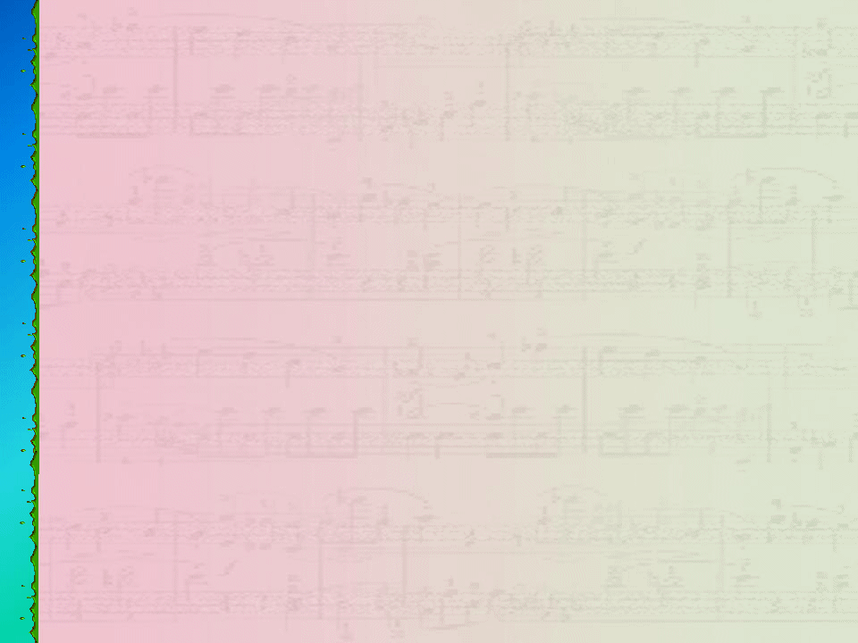

Ao ouvir a canção, inicialmente, procurei interpretar e sintetizar na abertura, o que estava escondido por detrás da triste história.
A letra é muito extensa, razão pela qual, compilei apenas alguns dos versos e fiz a tradução com algumas adaptações.
Toninho Vendramini

Slide 4

Versos Esparsos
da
Canção
Ne Me
Quitte Pas

Slide 5

Ne Me Quitte Pas
tudo pode ser esquecido,
o tempo e os mal-entendidos
Te oferecerei
pérolas de chuva,
de um país
que não chove

Slide 6


Atravessarei a terra
Para cobrir teu corpo, de ouro e de luz
Serás rainha,
não me deixes
(Ne Me Quitte Pas)

Slide 7
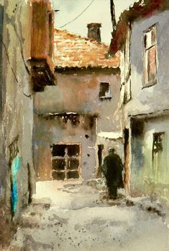

Vou te inventar e contar
palavras que compreenderás
A história de um rei
Morto por não ter
Podido te encontrar

Slide 8


Quando vem a noite
Para que o céu flameje
O vermelho e o negro...
Eu não vou mais falar e chorar
Não mais me esconderei
Só para te ver
Dançar e sorrir
E a te escutar

Slide 9

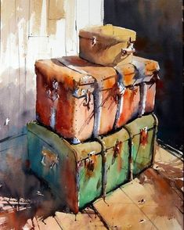
Cantar e depois sorrir
Deixe que eu me torne
A sombra da sombra da tua mão
Não me deixes
(Ne Me Quitte Pas)

Slide 10

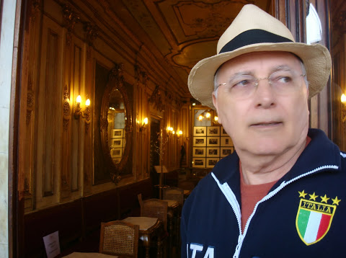

CRIAÇÃO
ROTEIRO
APRESENTAÇÃO
Todas as Artes são do meu
Acervo Pessoal
http://vendraminiletras.blogspot.com/
www.sergrasan.com/toninhovendraminislides/
Antonio Giuseppe Gasparotto Vendramini Secondo Di Treviso
As canções de fundo, NE ME QUITE PAS / AU REVOIR, tem a Interpretação de Gilbert Bécaud, cujo verdadeiro nome era François Gilbert Silly Leopold, nasceu em Toulon em 24 de outubro de 1927. Em 1942 a família mudou-se para Paris e, em seguida, segue-se o curso de um grande músico. A guerra terminou, o jovem François pôde dedicar-se a sua arte. Adotou o nome de seu pai: Bécaud.

